Slide 1
Национально-государственное строительство в 1917–1941 гг.

Slide 2
I мировая война (Великая война)
28 июля 1914 года — 11 ноября 1918 года
38 государств
Европа, Ближний Восток, Африка, Азия
около 9 миллионов человек погибли в боях и более 5 миллионов мирных жителей — в результате военной оккупации, бомбардировок, голода и болезней

Slide 3
I мировая война и Беларусь
900 тысяч жителей белорусских губерний мобилизованы
Из них более 70 тысяч погибли
Около 1.5 млн. жителей Беларуси – беженцы
Из них около 400 тыс. вернулись домой

Slide 4
В октябре 1915 года фронт стабилизировался по линии Двинск – Поставы – Сморгонь – Барановичи - Пинск

Slide 5
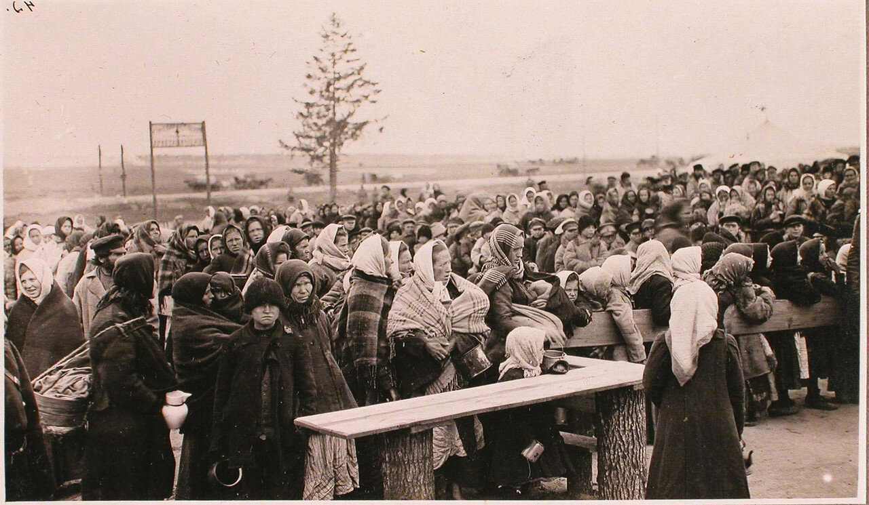

Slide 6
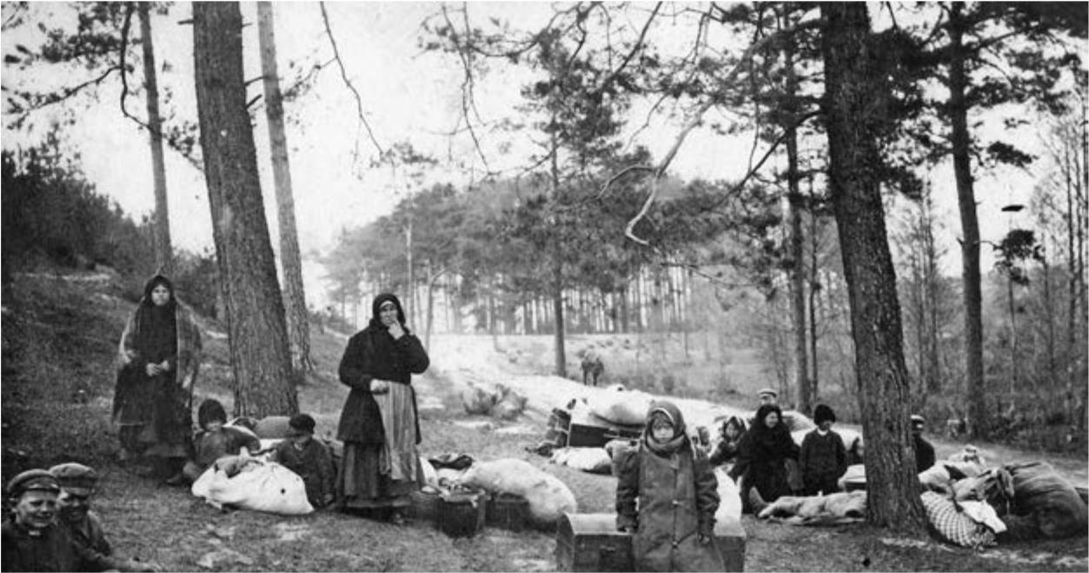

Slide 7
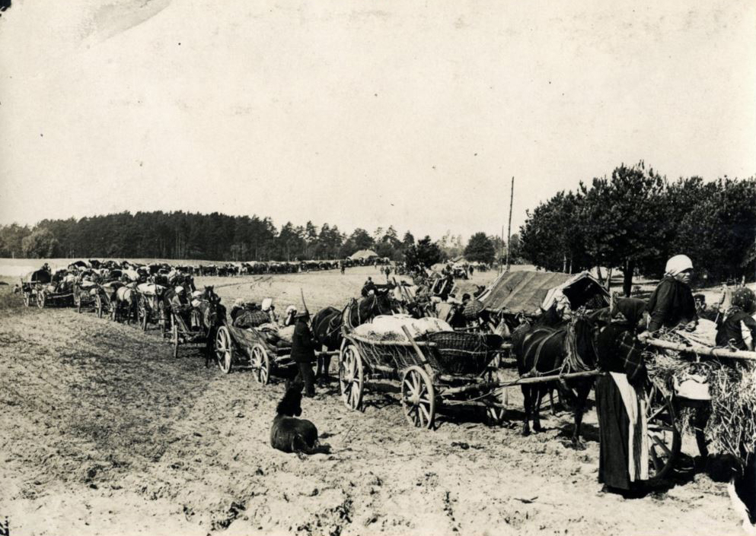

Slide 8
Белорусское национальное движение в период I мировой войны
Центры белорусского национального движения:
Вильня: мобилизация, цензура, отсутствие средств – закрылись многие белорусские издания и издательства
Минск: «Белорусское товарищество помощи пострадавшим от войны»
Петроград: «Товарищество помощи пострадавшим от войны» (белорусы – самая большая диаспора в Петрограде)

Slide 9
Беженцы стали фактором, способствовавшим развитию национального движения
Беженцы-белорусы, оказавшись в России, сравнивая свой язык, традиции, культуру с русскими – начали осознавать свою непохожесть – ускоряется формирование национального самосознания
Из-за беженцев увеличился процент белорусского населения в городах
Товарищества помощи беженцам – самоорганизация, горизонтальные связи

Slide 10
Революционные события 1917 г. и вопрос самоопределения белорусского народа
Март 1917 г. – I съезд белорусских национальных организаций
Вопросы: 1) координация деятельности
2) решение вопроса государственности (письмо Временному правительству о необходимости создания белорусской автономии в составе России)
Июль 1917 г. – II съезд белорусских национальных организаций
Вопросы: 1) координация деятельности (создана Центральная Рада белорусских организаций (с октября 1917 г. – Великая белорусская Рада))
2) решение вопроса государственности (автономия в составе России)
Проблема: национальные организации не имеют поддержки у местного населения - на территории Беларуси много солдат Западного фронта (не белорусов) – их не волнует вопрос государственности!

Slide 11
Октябрь 1917 г. – к власти приходят большевики

Slide 12
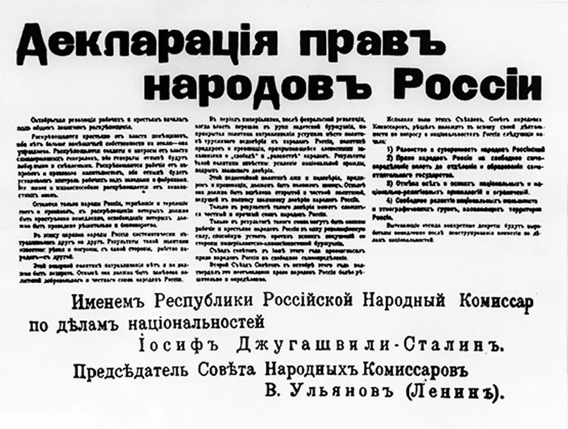

Slide 13
На основе Декларации прав народов России создаются:
Украинская Народная Республика (ноябрь 1917 г.)
Эстонская Республика (февраль 1918 г.)
Закавказская демократическая федеративная республика (апрель 1918 г.)
Литовская Республика (ноябрь 1918 г.)
Латвийская Республика (ноябрь 1918 г.)

Slide 14
Ноябрь 1917 г. :
съезд Советов рабочих и солдатских депутатов Западной области
III съезд крестьянских депутатов Минской и Виленской губерний
II съезд армий Западного фронта
На съездах принято решение о создании единого органа управления – Областного исполнительного комитета Западной области и фронта (Облискомзап). Непосредственное руководство – Совет Народных Комиссаров Западной области.
(из 170 членов Облискомзапа 100 – военные.
Белорусов – 3 человека)

Slide 15
Мясников (Мясникян) Александр
(Облискомзап)
Кнорин Вильгельм
(СНК)

Slide 16
9 декабря 1917 г. Начинаются мирные переговоры между Советской Россией и Германией. Обсуждают будущее территорий, оккупированных Германией: Польши, Курляндии, Литвы, Лифляндии, Эстляндии – создание национальных государств.
Вопрос о Беларуси не поднимается.

Slide 17
5-17 декабря 1917 г. – I Всебелорусский съезд Советов:
«Закрепляя своё право на самоопределение, провозглашённое российской революцией и утверждая республиканский демократический строй в пределах Белорусской земли, для спасения родного края и ограждения его от раздела и отторжения от Российской Демократической Федеративной Республики, 1-й Всебелорусский съезд постановляет: немедленно образовать из своего состава орган краевой власти в лице Всебелорусского совета крестьянских, солдатских и рабочих депутатов, который временно становится во главе управления краем…»

Slide 18
Создание Белорусской Народной Республики
Конец января 1918 г. – переговоры с Германией остановлены.
18 февраля 1918 г. – Германия переходит в наступление.
19 февраля 1918 г. – Облискомзап и СНК покидают Минск.
21 февраля 1918 г. - Исполком Рады Всебелорусского съезда издает 1-ю Уставную грамоту к народам Беларуси, в которой объявил себя временной властью в Беларуси.
9 марта 1918 г. - Исполком Рады издал 2-ю Уставную грамоту - в этнических границах белорусского народа образуется Белорусская Народная Республика (БНР).
25 марта 1918 г. – 3-я Уставная грамота объявляет независимость Белорусской Народной Республики.

Slide 19
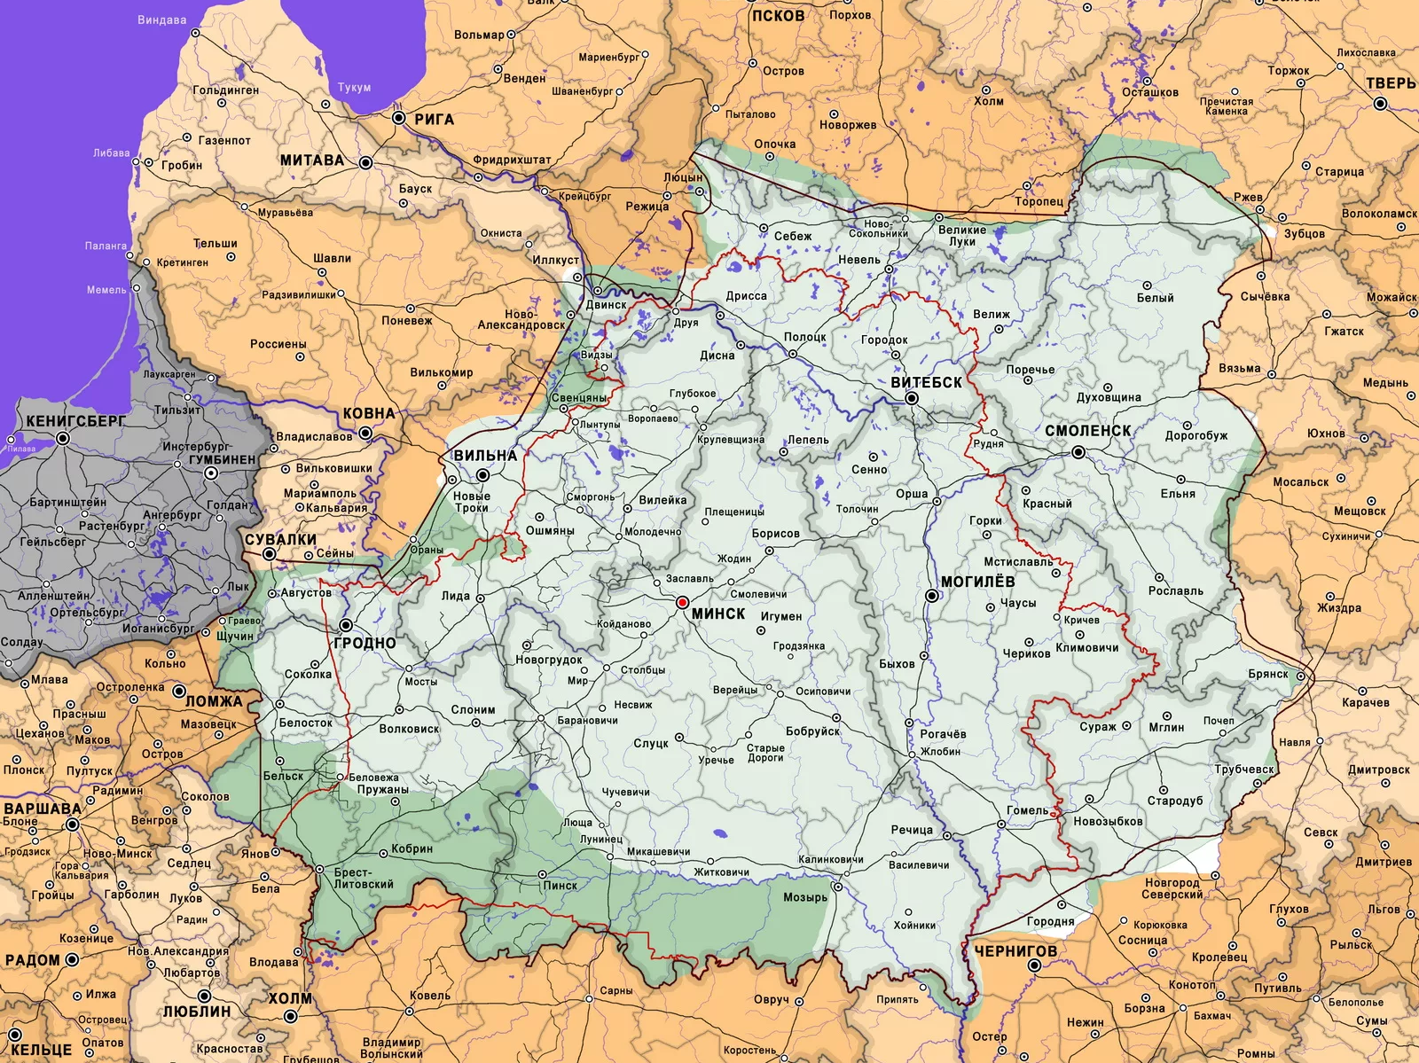

Slide 20
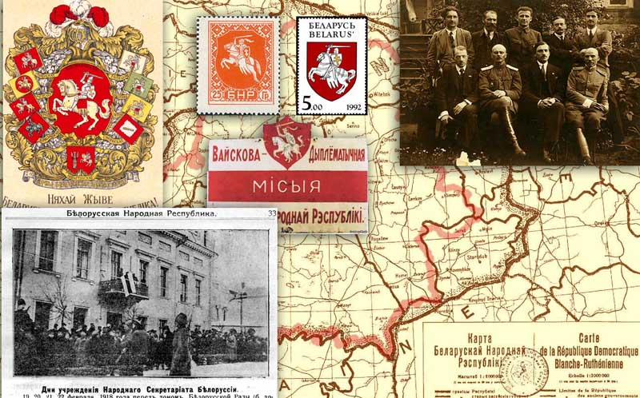

Slide 21
Белорусский национальный комиссариат
31 января 1918 г. – создается Белорусский национальный комиссариат (при Народном комиссариате по делам национальностей)
Основные функции: помощь беженцам, развитие белорусской культуры. Почти единственная организация, продвигавшая вопрос создания белорусского государства.

Slide 22
Руководители Белнацкома
Александр Червяков
Дмитрий Жилунович

Slide 23
Провозглашения ССРБ
30 декабря 1918 г. - начала работу VI Северо-западная областная конференция РКП(б). Конференция приняла решение создать Советскую Социалистическую Белорусскую Республику в границах Минской, Смоленской, Могилевской, Витебской, Гродненской губерний с прилегающими территориями, где преобладает белорусское население.
1 января 1919 – обнародован Манифест о создании ССРБ
Февраль – июль 1919 г. – существование Лит-Бел ССР

Slide 24
Создание Союза Советских Социалистических Республик
30 июля 1921 – ратифицирован Союзный рабоче-крестьянский договор между ССРБ и РСФСР
30 декабря 1922 года - РСФСР, Украинская ССР, Белорусская ССР и Закавказская СФСР объединились в одно государство — Союз ССР — с едиными органами политической власти со столицей в Москве, с сохранением де-юре за каждой союзной республикой права свободного выхода из Союза.
План И.Сталина | План В.Ленина
УССР, БССР, Закавказская ССР(Грузия, Армения, Азербайджан) входят в состав РСФСР на правах автономии | Добровольный союз самостоятельных равноправных республик с общефедеральным органом власти. Суверенитет. Право выхода из СССР.

Slide 25
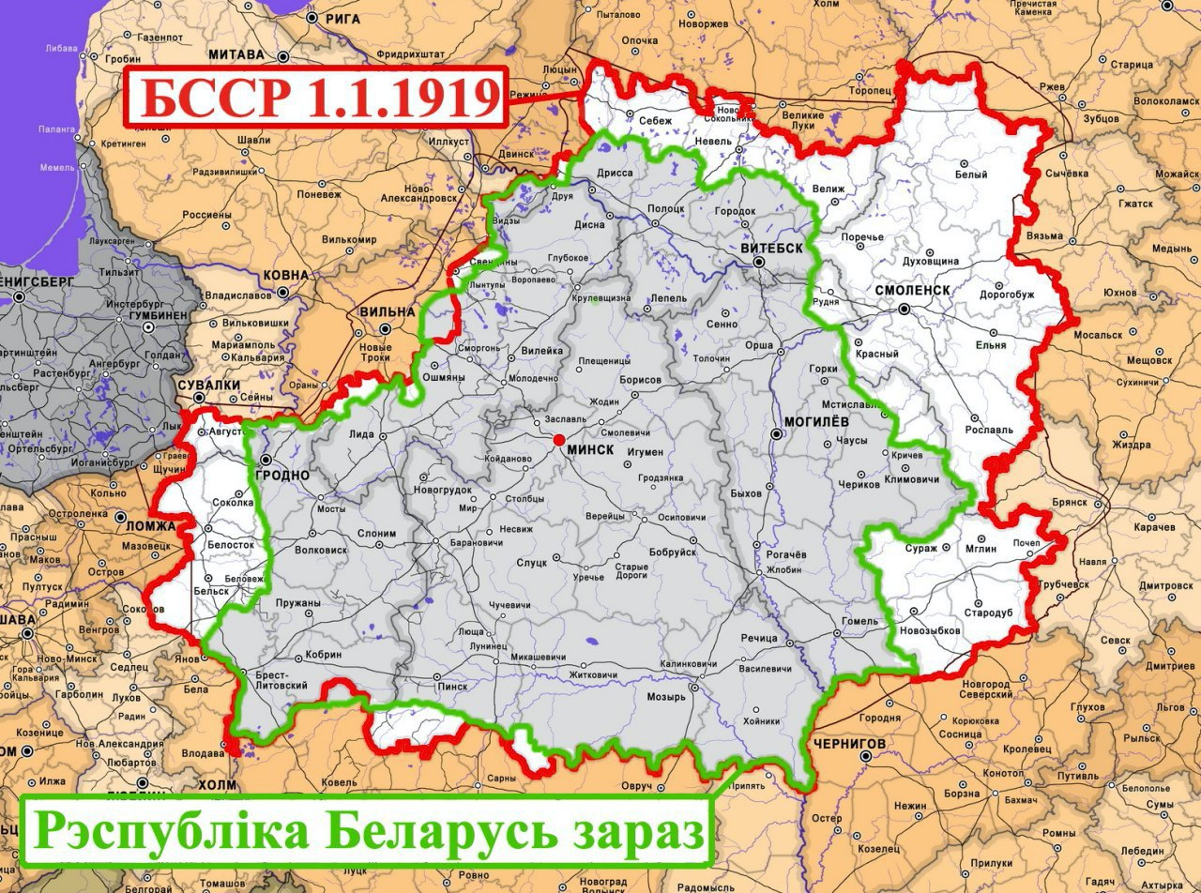

Slide 26
Территориальные изменения БССР
Январь 1919 г. – Витебская, Могилевская, Смоленская губернии включены в состав РСФСР
18 марта 1921 г. – Рижский мирный договор – западная часть Беларуси (110 тыс. км², 4.5 млн.чел.) переходит в состав Польши

Slide 27
Территория БССР в 1921-1926 гг.
1921 г. – в составе ССРБ 6 поветов Минской губернии (Минский, Борисовский, Бобруйский, Игуменский, Мозырьский, Слуцкий)
1924 г. – в БССР вошли поветы Витебской, Гомельской и Смоленской губернии, в которых преобладали белорусы
1926 – в БССР вошли Гомельский и Речицкий поветы

Slide 28
Административно-территориальное устройство
В 1930 гг. - БССР делилась на районы (более 100)
1938 г. – районы разделены между пятью областями: Витебской, Гомельской, Минской, Могилевской, Полесской
1939 г. – включение в состав БССР Западной Беларуси - добавилось пять областей: Барановичская, Белостокская, Брестская, Вилейская, Пинская
1940 г. - часть территории (2,6 тыс. км²) передана Литовской ССР

Slide 29
Территория БССР в 1940 г.

